Slide 1
Servidor SSH
Prof. Jean Carlos

Slide 2
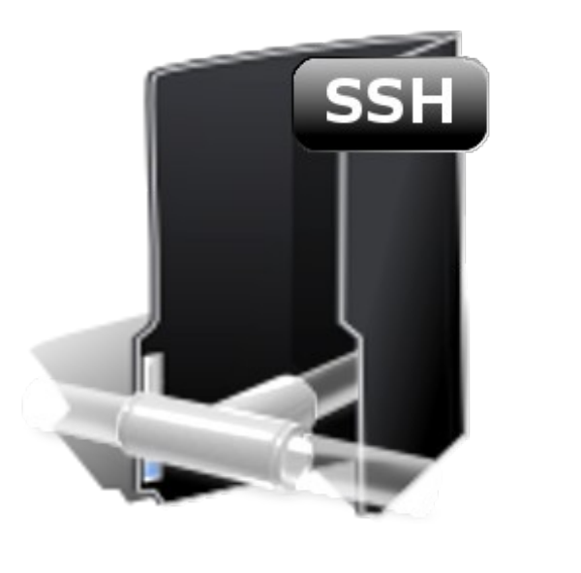
Servidor SSH (Secure SHell)

Slide 3
Objetivo da Aula
Realizar acesso e cópias através do SSH;
Ajustar configurações do servidor SSH;
Configurar acesso com uso de chaves entre os servidores;
Criar tunelamento SSH

Slide 4
SSH
O Serviço SSH é usado para realizar Acesso Remoto de forma Segura. Ele oferece as seguintes proteções:
Após a primeira conexão ele armazena a identidade do Servidor (know_hosts) para garantir que você sempre irá acessar o servidor correto. Caso a identidade seja alterada, ele irá te alertar;
O cliente transmite as informações de autenticação usando criptografia forte de 128 bits;
Todos os dados recebidos e enviados usa uma criptografia de 128bits tornando praticamente impossível decifrar os dados;
Como SSH criptografa tudo, ele pode servir de tunelamento para outros protocolos inseguros (Tunelamento).

Slide 5
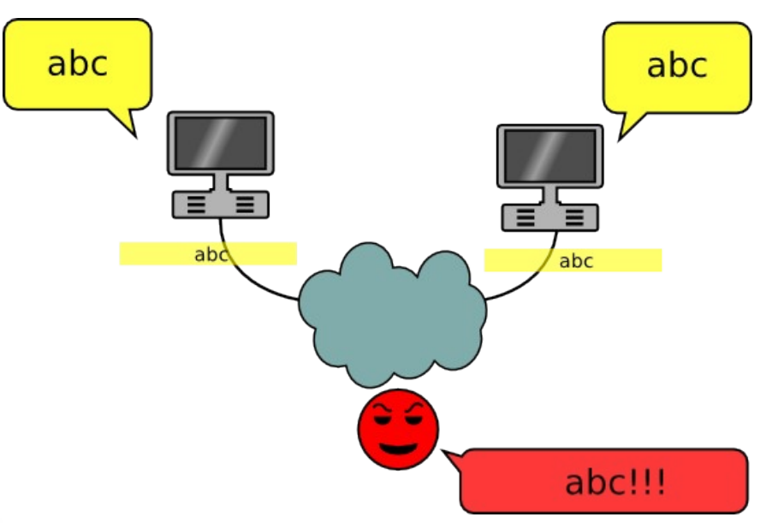
SSH
Comunicação insegura (sem criptografia):

Slide 6
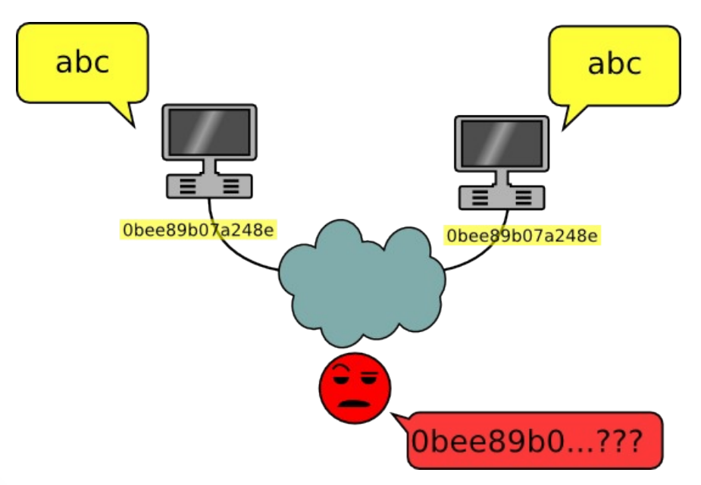
SSH
Comunicação segura (com criptografia):

Slide 7
Porque SSH?
Existem uma variedade de ferramentas que podem ser usadas para romper ou interceptar dados de uma comunicação com o objetivo de conseguir acesso a um sistema, como por exemplo, usar um sniffers para capturar dados que estão trafegando na rede.

Slide 8
Porque SSH?
Com o SSH essa ameaça é quase nula, isso porque o cliente e o servidor SSH usam assinaturas digitais para verificar a sua identidade. Além disso, toda a comunicação entre eles é criptografada. As tentativas para falsificar a identidade de cada lado de uma comunicação não funciona, já que cada pacote é criptografado utilizando uma chave conhecida apenas pelo cliente e o servidor.

Slide 9
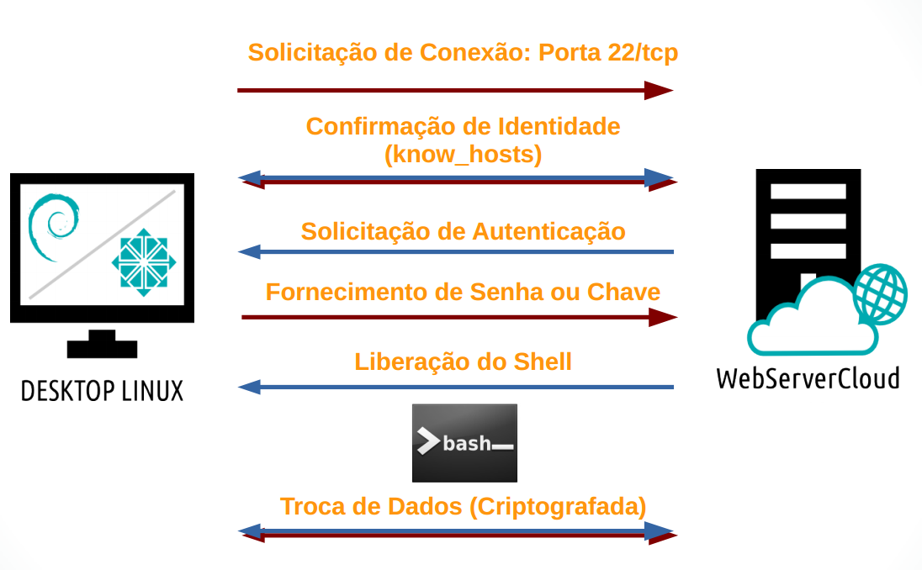
Conexão SSH

Slide 10
SSH e Cloud
É praticamente impossível falar de Cloud sem SSH.
Com o avanço do Mercado de Cloud o SSH passou a ser uma ferramenta vital, quando o assunto é administrar servidores remotos. É exatamente por isso que é extremamente importante configurar esse Serviço de forma correta, visando sempre a segurança do acesso ao Sistema.

Slide 11
Acesso Remoto
Para usar o SSH é necessário ter o pacote instalado, tanto o pacote do Servidor, quanto o pacote do Cliente.
A porta padrão do SSH é a 22, se o Serviço está ativo essa porta é liberada para aceitar conexões SSH no Servidor.
Iremos ativar e configurar o Serviço SSH no Servidor (Debian ou Ubuntu) para permitir conexão SSH através do Cliente (Debian ou Ubuntu).

Slide 12
Acesso Remoto
Servidor → Máquina que recebe um acesso Remoto
Cliente → Máquina que realiza um acesso Remoto Todos os Servidores podem ser Cliente e Servidor!

Slide 13
Laboratório SSH
Instalar e configurar o SSH (Servidor e Cliente).
Fazer a conexão remota com o usuário (root).
Explorar o comando SCP:
Copie diretórios e arquivos para o servidor.
Explicar os arquivos e seus conteúdos de configurações:
sshd_config;
ssh_config.
Alterar sua porta padrão (de 22 para 2222);
É possível o acesso remoto sem a utilização de senhas? Se sim demonstre?
Criar túnel criptografados (Tunelamento).
Limitar o acesso ao SSH.

Slide 14
Laboratório SSH
Discorra sobre SSH X TELNET?.
Conecte ao servidor SSH (Debian ou Ubuntu) com a Máquina hospedeira (Windows) via Putty.
Criar um usuário (fatec).
Bloquear o usuário root.
Permitir o acesso ao servidor SSH somente com o usuário fatec.
Faça download e upload do servidor SHH.
Observação: Todos os passos acima deverão ser registrados e salvo em PDF. (Pode ser feito em dupla!!!)
Exemplo: ADS_SSH_nome.sobrenome.PDF

Slide 15

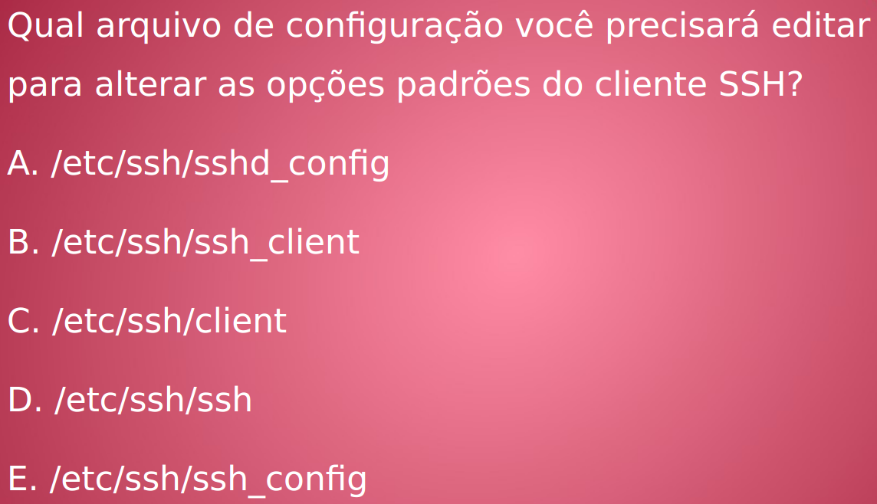
Pergunta LPI

Slide 16
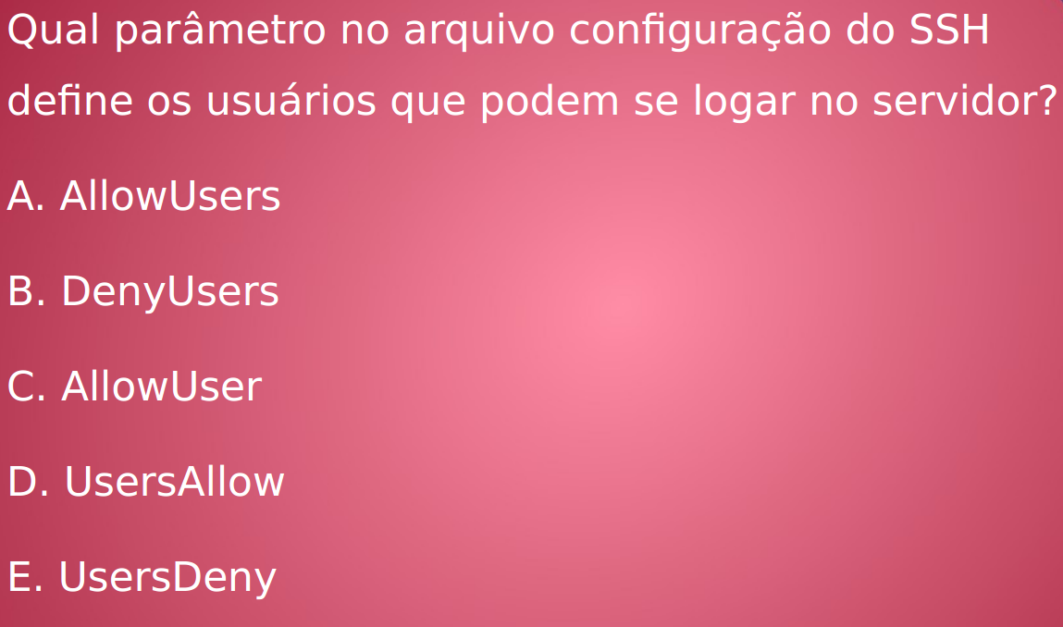
Pergunta LPI

